Slide 1
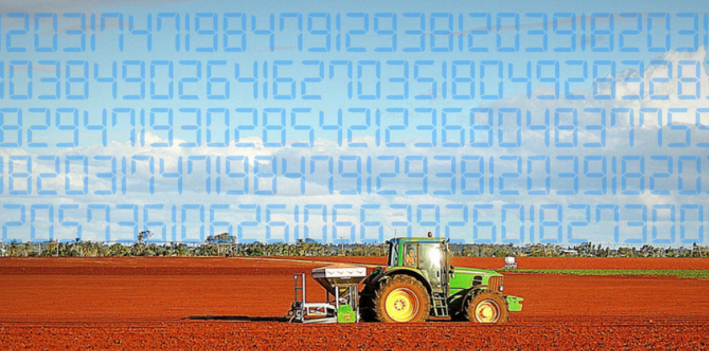




Deep Learning Bài 10: Mô hình sáng tạo đối kháng (GAN)
Van-Khoa LE, Ph.D
CyberLab, 10/2022
(Ảnh: Internet)

Slide 2
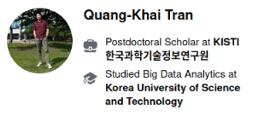

Giảng viên và Trợ giảng
Facebook: https://www.facebook.com/tqkhai2705/
Email: tqkhai0527@gmail.com
Giảng viên Thỉnh giảng: TS. Huỳnh Đệ Thủ
Facebook: https://www.facebook.com/dethu.huynh

Slide 3

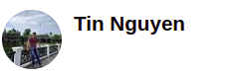
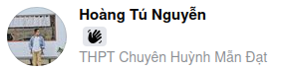
Giảng viên và Trợ giảng (hỗ trợ)
Facebook:
https://www.facebook.com/IsaacFA1992
Facebook:
https://www.facebook.com/tinnguyen100591
Facebook:
https://www.facebook.com/hoangtu.nguyen.980

Slide 4

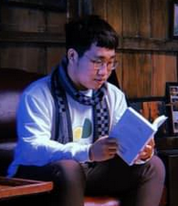
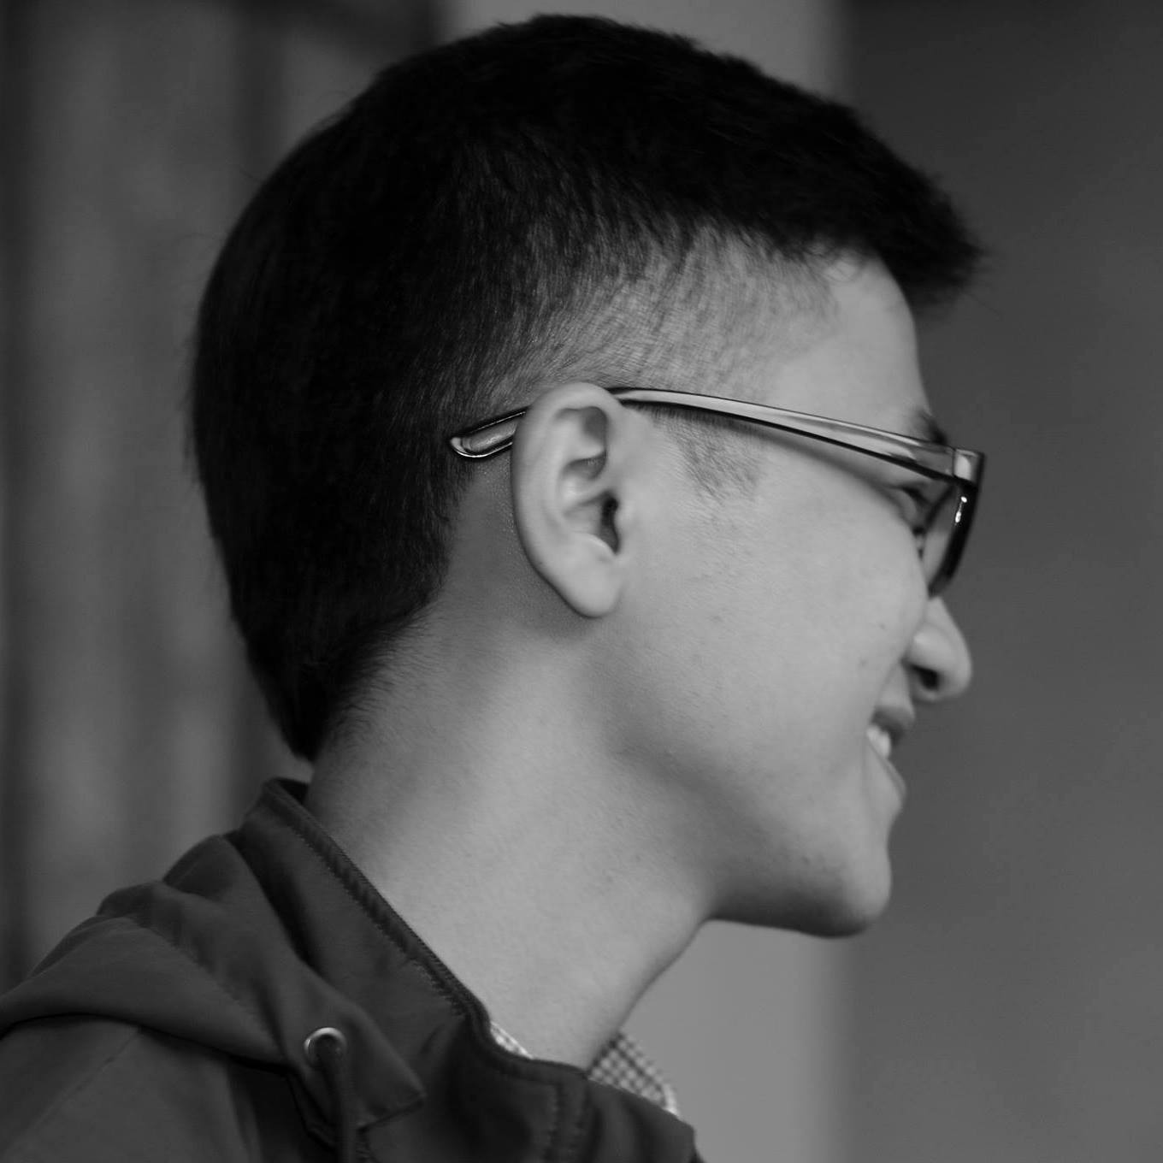
Giới thiệu mentor
Nguyễn Hoàng Tú
Kỹ sư Điều khiển Tự động
ĐH Bách Khoa Tp. HCM
Mai Ngọc Kiên
Thạc sĩ Khoa học Dữ liệu
ĐH UST - Học viện KISTI (Hàn Quốc)
Trương Quang Vương
Cử Nhân CNTT - ĐH FPT
Bạn Tú là học viên khóa đầu tiên của chương trình đào tạo này, và là một trong những học viên xuất sắc nhất. Tú đã được nhận vào làm DA ở một công ty tài chính sau khóa học, và được mời ở lại làm mentor.
Facebook: Hoàng Tú Nguyễn
https://www.facebook.com/hoangtu.nguyen.980
Anh Kiên từng là cựu "vận động viên" leo núi chương trình Đường lên đỉnh Olympia. Sau khi tốt nghiệp, anh trở về VN và hiện đang là Data Engineer ở Tiki.
Facebook: Kien Mai Ngoc
https://www.facebook.com/hamsterviel.kien
Bạn Vương vốn là mentor mảng lập trình web, nhưng về sau lại nhìn thấy sự hấp dẫn và bén duyên với mảng DS
Facebook: Vuong Truong
https://www.facebook.com/quangvuong.truong.7334

Slide 5
Nội dung
Giới thiệu

Slide 6
Phần 1: Giới thiệu

Slide 7
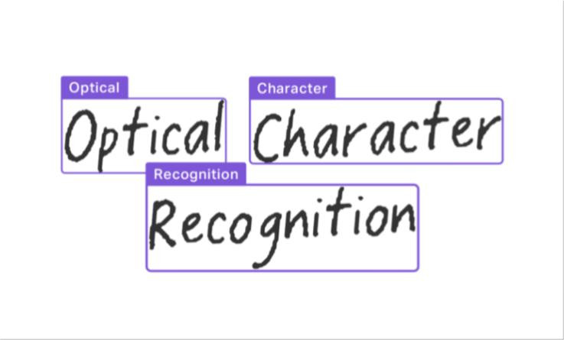
OCR là gì?

Slide 8
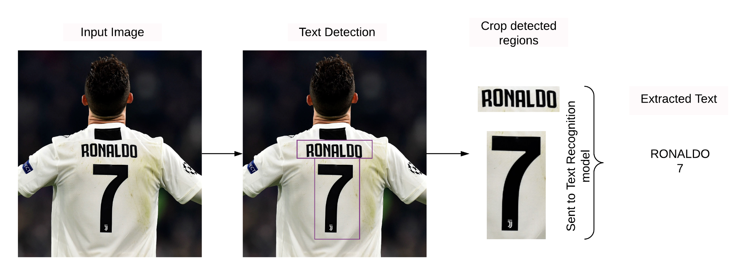
Phát hiện và nhận diện

Slide 9
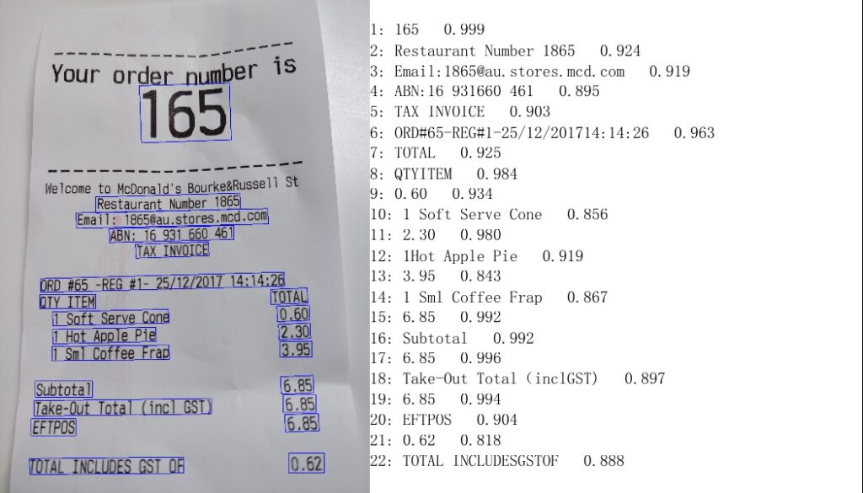
Ứng dụng của OCR
Nhận diện thông tin trong passport, invoice

Slide 10
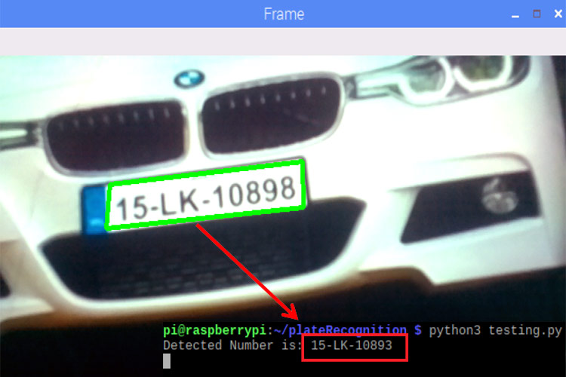
Ứng dụng của OCR
Nhận diện biển số xe

Slide 11
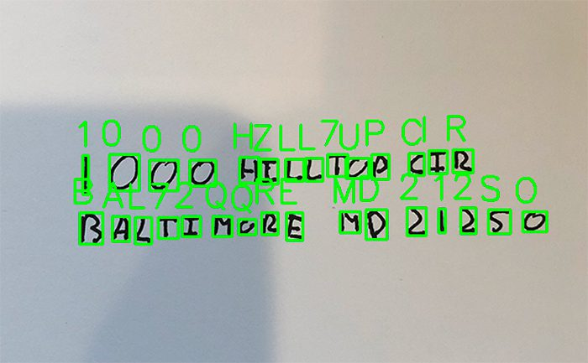
Ứng dụng của OCR
Chuyển văn bản chữ viết thành ký tự

Slide 12
Phần 2: Mô hình CRNN

Slide 13
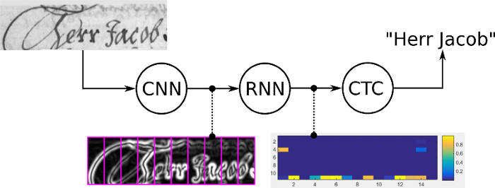
CRNN-Convolutional Recurrent Neural Networks

Slide 14
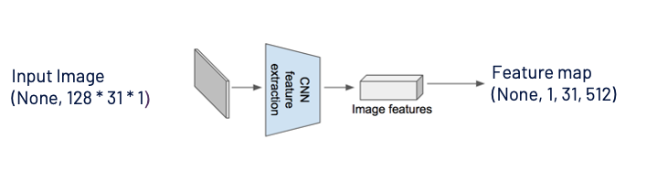
Lớp CNN
Đặc trưng ảnh được trích suất thông qua các lớp CNN

Slide 15
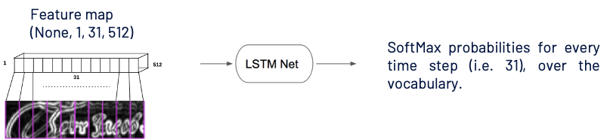
Lớp RNN
Vector đặc trưng được áp dụng như chuỗi theo chiều từ trái sang phải, và được nhận dạng từng cột sử dụng các lớp RNN

Slide 16
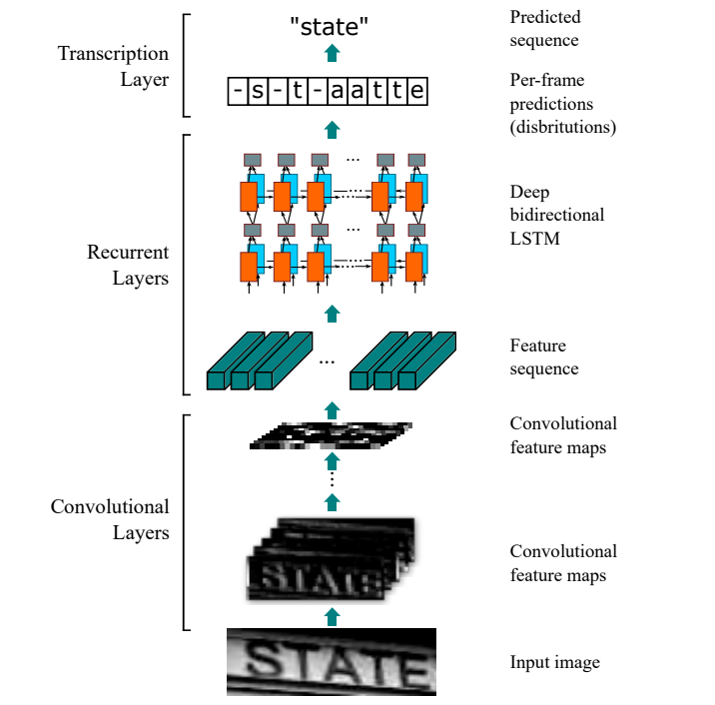
CRNN-Convolutional Recurrent Neural Networks
Notes:
https://arxiv.org/pdf/1507.05717.pdf

Slide 17
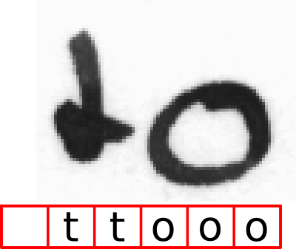
Tại sao lại cần CTC
Để so sánh sự khác biệt giữa chuỗi đầu ra của mô hình và chuỗi groundtruth được mã hoá, cách giải quyết đơn giản:
Tạo ra 1 dataset, với mỗi cột dọc ứng với một ký tự như hình bên
Huấn luyện mô hình dự đoán ký tự tại mỗi vị trí trong chuỗi
Vấn đề:
Khó tạo ra dataset như vậy
Nếu có 2 ký tự liền nhau như “too” sẽ không phân biệt được là một ký tự viết kéo dài hay 2 ký tự
Ưu điểm của CTC:
Chỉ cần đưa ra groundtruth của hình, không cần quan tâm vị trí và độ dài ký tự trong ảnh

Slide 18
Hàm loss CTC
Nguyên tắc mã hoá chuỗi ký tự:
Mỗi ký tự có thể được lập lại nhiều lần
Nhiều khoảng trắng liên tiếp nhau có thể ở giữa ký tự
Trường hợp 2 ký tự giống nhau liền kề (pizza), ít nhất một khoảng trắng phải nằm giữa 2 ký tự đó
Ví dụ:
“to” → ‘-t-o---’, ‘tttttttt-ooo-’, ‘to’, …
“hello” → ‘h-elllll-ll-ooo’, ‘hel-lo’, …
“a” → ‘aa’, ‘a-’, ‘-a’, …
→Nhiều khả năng tương ứng với một chuỗi ký tự
Notes:
https://miai.vn/2021/01/06/nhin-doi-theo-cach-cua-mang-cnn-visualize-feature-maps-heatmap/

Slide 19
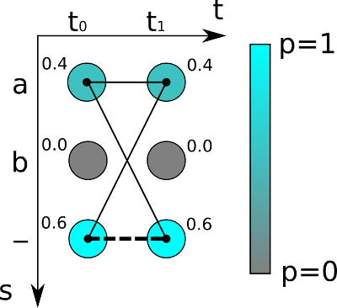
Hàm loss CTC
Tính loss:
Ta có đầu ra của mô hình là ma trận 2 chiều (tổng số ký tự, số thời điểm)
Trong mỗi thời điểm, tổng xác suất bằng 1
Hàm loss được tính bằng cách cộng tất cả các trường hợp có thể xảy ra
Ví dụ, giả sự groundtruth là a, ta cần tính tất cả trường hợp có 2 thời điểm, đó là aa, a-, -a. Từ đầu ra ta có:
aa=0.4*0.4=0.16
a-=0.4*0.6=0.24
-a=0.6.0.4=0.24
Nên xác xuất của đầu ra tương ứng với groundtruth a là 0.64
Nếu groundtruth là “”, xác xuất đó là 0.36
Mô hình được huấn luyện bằng cách làm tối ưu xác xuất giữa đầu ra và groundtruth (tối đa là 1).
Hàm loss được sử dụng là negative sum của log probability, mục tiêu tối ưu hoá là tìm cực tiểu của hàm này
Notes:
https://miai.vn/2021/01/06/nhin-doi-theo-cach-cua-mang-cnn-visualize-feature-maps-heatmap/

Slide 20
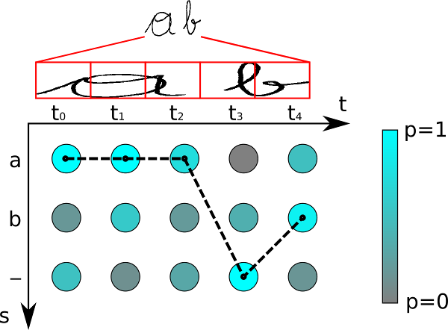
Cách thức giải mã chuỗi CTC
Cách 1: greedy search
Tại mỗi thời điểm lấy ký tự có xác suất cao nhất
Cách 2: beam search
Tại mỗi thời điểm:
Giữ lại N beam tốt nhất tại các thời điểm trước
Với mỗi beam:
Thêm tất cả các ký tự ở thời điểm hiện tại vào beam
Tính lại tổng xác suất
Beam tốt nhất được giữ làm kết quả cuối cùng
Notes:
https://towardsdatascience.com/intuitively-understanding-connectionist-temporal-classification-3797e43a86c
https://towardsdatascience.com/beam-search-decoding-in-ctc-trained-neural-networks-5a889a3d85a7

Slide 21
Beam search
Notes:
https://towardsdatascience.com/intuitively-understanding-connectionist-temporal-classification-3797e43a86c
https://towardsdatascience.com/beam-search-decoding-in-ctc-trained-neural-networks-5a889a3d85a7

Slide 22
Phần 3: Mô hình

Slide 26
Practice
Thực hành OCR trên tập dữ liệu

Slide 27
Phần 5: Bài tập và thảo luận

Slide 28
Bài tập
Notes:
https://keras.io/examples/vision/captcha_ocr/
https://github.com/rajesh-bhat/spark-ai-summit-2020-text-extraction/blob/master/CRNN_CTC_wandb.ipynb

Slide 29
Tóm tắt

Slide 30
Các thuật ngữ thường thấy

Slide 31

Thảo Luận & Hỏi Đáp
4
THANK YOU!

